Slide 1


КУРСОВОЙ ПРОЕКТ · ЦИФРОВЫЕ ПЛАТФОРМЫ · 2026
15 PUZZLE
Цифровая логическая реализация игры «Пятнашки» в среде Logisim
Авторы: Бронский Семён, Кривцов Данил, Неклюдов Тимофей
Новосибирский государственный университет · 09.03.03 «Прикладная информатика», профиль «Прикладной ИИ»

Slide 2
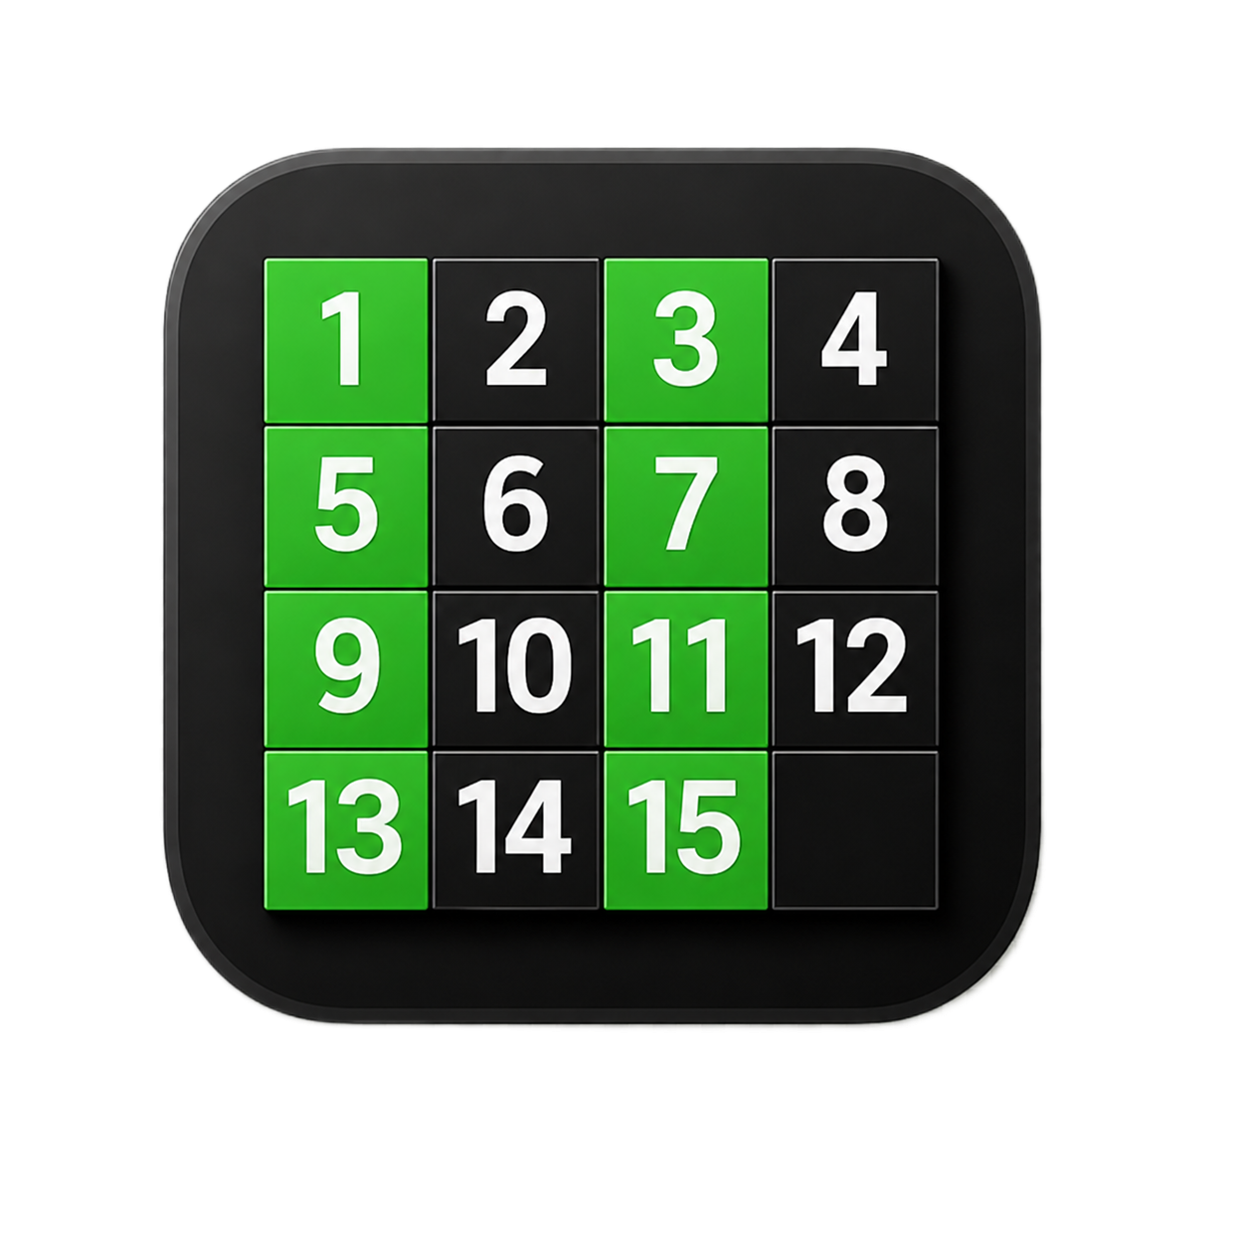
Цель проекта
Создание интерактивной игры «Пятнашки» в Logisim с аппаратной реализацией всей игровой логики — без программного кода, только цифровые элементы.
Хранение поля
Аппаратная логика
16 четырёхбитных регистров хранят состояние каждой клетки поля 4×4
Обработка ходов через мультиплексоры, компараторы и логические элементы
Отображение
Вывод состояния на матричные индикаторы через ROM-таблицы образов

Slide 3
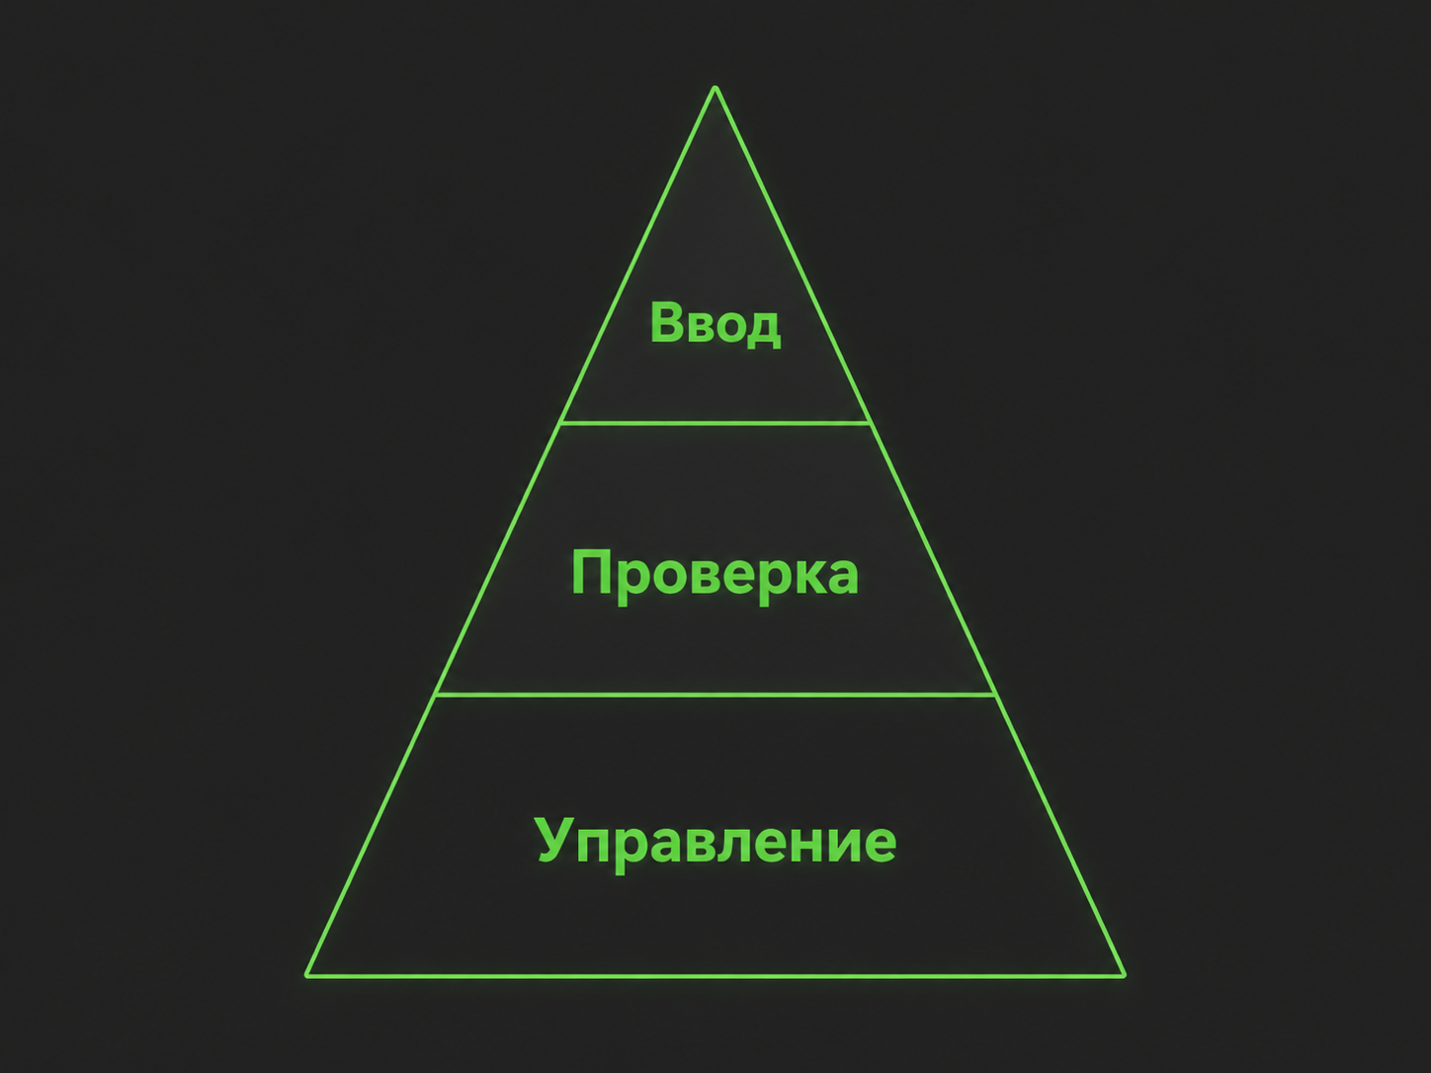
Общая архитектура проекта
Все блоки работают синхронно: комбинационная логика вычисляет следующее состояние, регистры обновляются по единому тактовому сигналу.

Slide 4
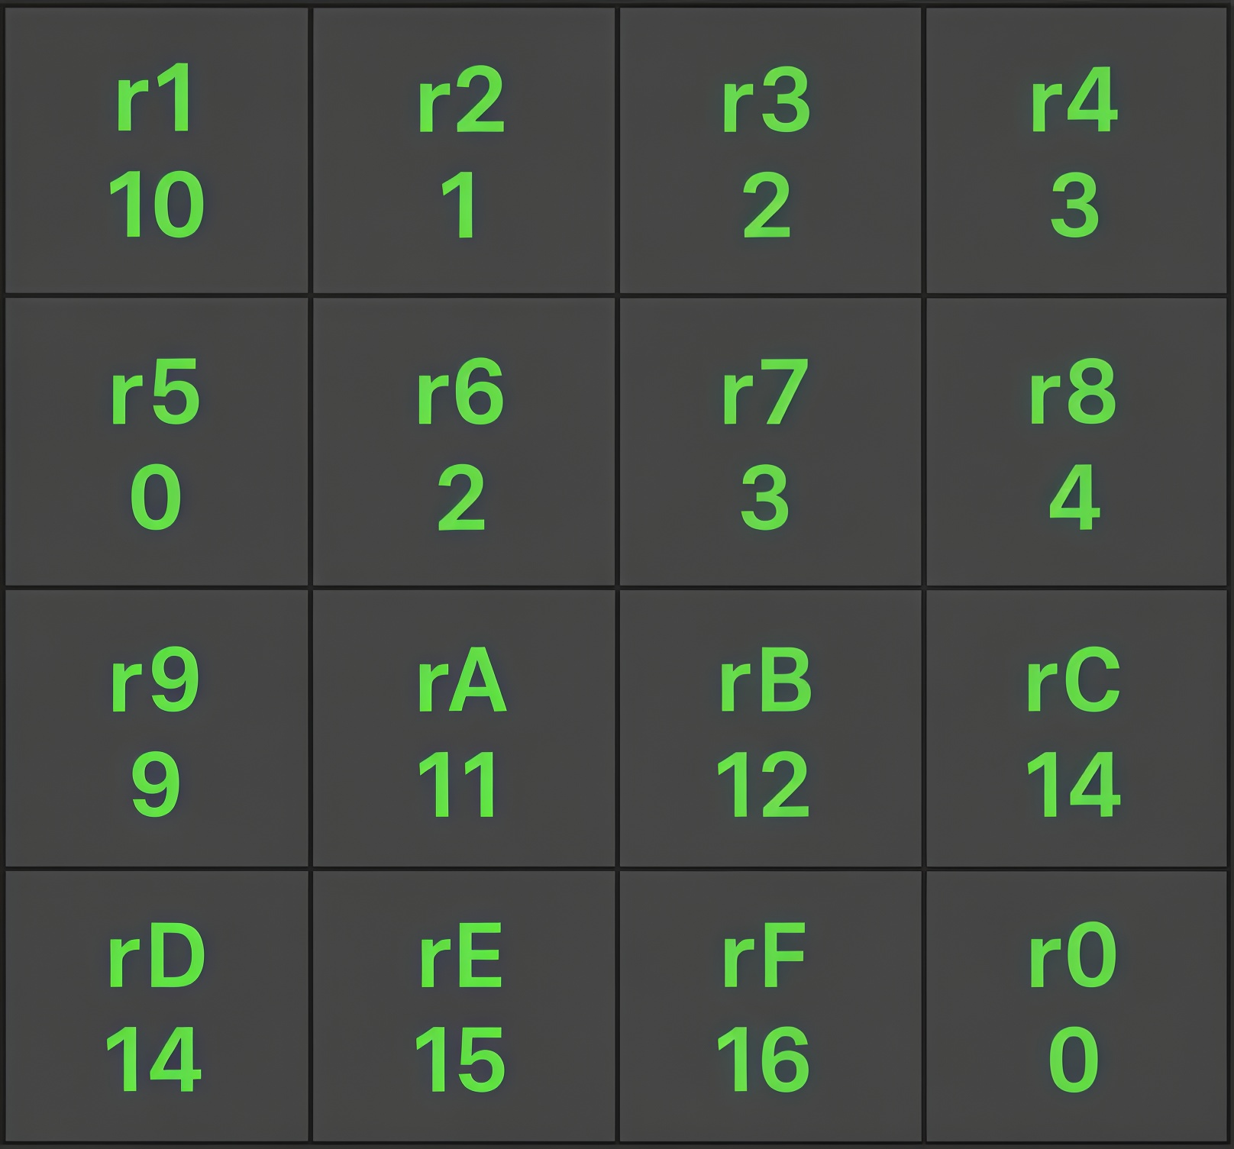
Хранение игрового поля
16 четырёхбитных регистров
Каждая клетка поля — отдельный регистр. Значение 0 — пустая клетка. На дисплее числа 10–15 отображаются как цифры, а не буквы.
r1 … rF, r0
Имена регистров в схеме (hex-нумерация)
4 бита на клетку
Достаточно для кодирования чисел 0–15

Slide 5
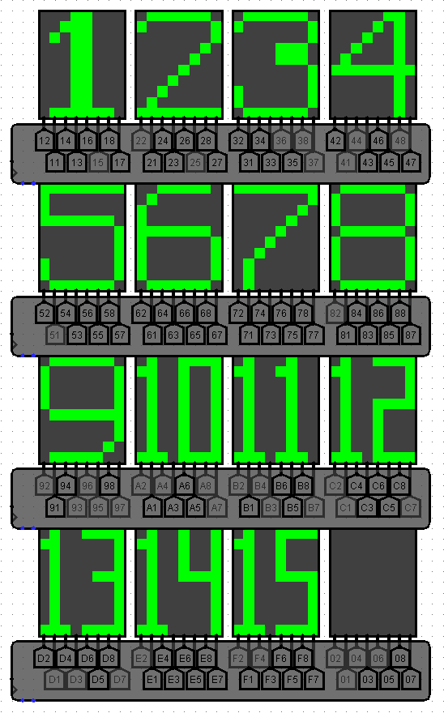
Инициализация поля
Начальное состояние
При запуске блок автоинициализации записывает в регистры фиксированную расстановку:
1 | 2 | 3 | 4
5 | 6 | 7 | 8
9 | 10 | 11 | 12
13 | 14 | 15
Через MUX выбирается: начальное значение (при старте) или новое значение после хода игрока.

Slide 6
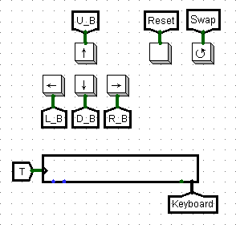
Управление пустой ячейкой
W — Вверх
A — Влево
S — Вниз
D — Вправо
Reset — Сброс
Swap — Перемешивание
После победы сигнал Win блокирует все управляющие входы — дальнейшие ходы невозможны до перезапуска.

Slide 7
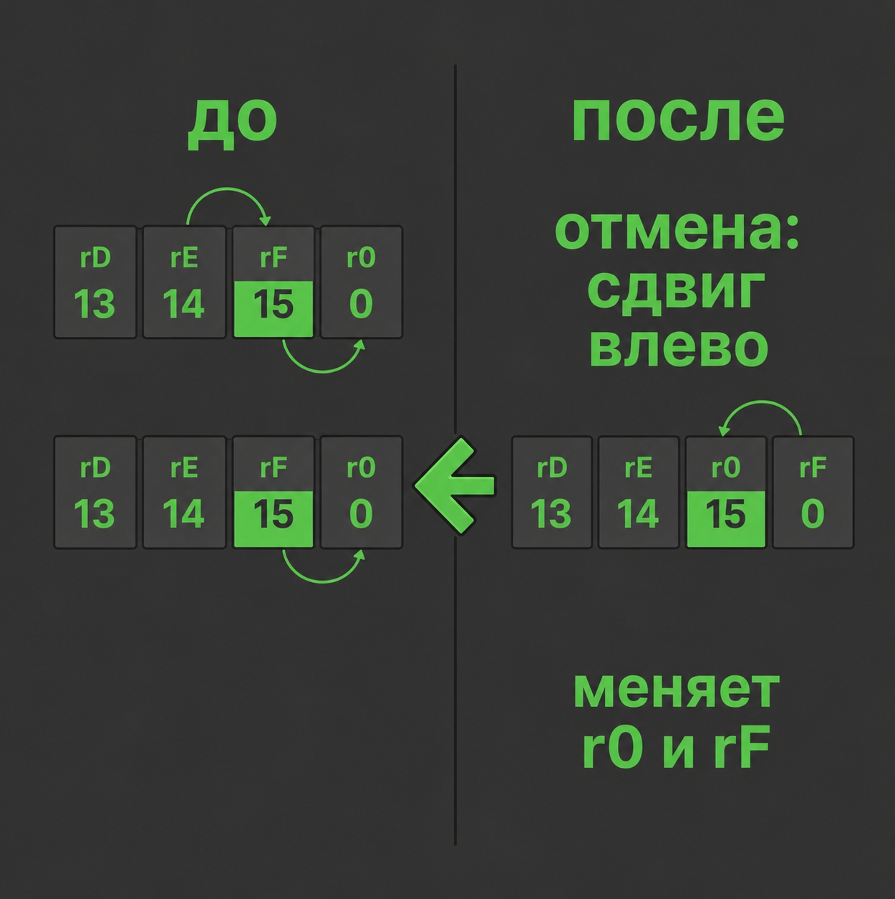

Проверка пустой клетки и логика движения
Блок «Проверка на 0»
Каждый регистр сравнивается с нулём через компаратор. Формируются сигналы kR1 … kR0 — по одному на каждую клетку. Сигнал активен, если в регистре хранится 0.
Принцип обмена
Направление + позиция пустой клетки = обмен двух регистров.
Пример: пустая клетка в r0, нажато LEFT → сигнал LkR0 → r0 и rF меняются местами.

Slide 8
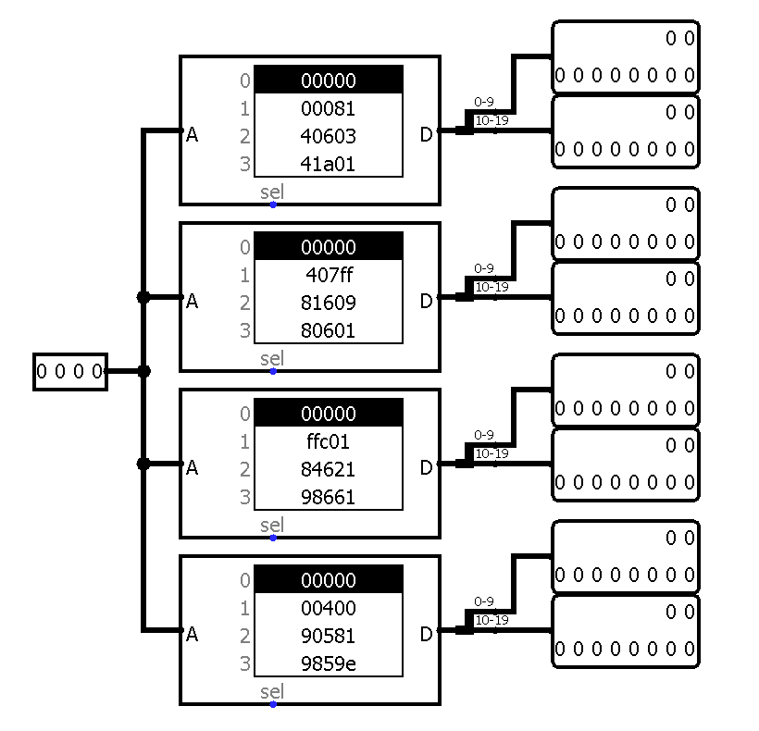
Синхронное обновление и отображение
Синхронное обновление регистров
Новые значения r1Res … r0Res вычисляются комбинационной логикой заранее. Все 16 регистров обновляются одновременно по тактовому сигналу — обмен происходит без потери данных.
Отображение на матрицах
ROM хранит графические образы чисел. Для 10–15 — отдельные двухцифровые изображения (не буквы A–F). Выходы ROM подаются на DotMatrix-индикаторы.

Slide 9
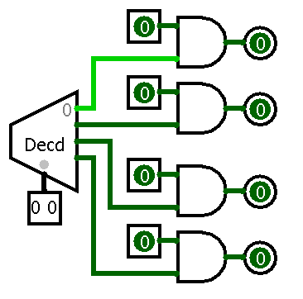
Перемешивание и проверка победы
Блок перемешивания
Генератор Random (2 бита) выбирает одно из четырёх направлений. Перемешивание выполняется легальными ходами — позиция всегда остаётся решаемой.
Проверка победы — CDM8
Процессор CDM8 получает значения всех 16 клеток и проверяет порядок: 1, 2, …, 15, 0. При совпадении выставляется сигнал Win и управление блокируется.

Slide 10
Итоги проекта
В проекте реализована полноценная цифровая версия игры «Пятнашки» с аппаратной логикой движения, хранением поля в регистрах и проверкой победы через CDM8.
Поле 4×4
16 регистров, хранение и отображение чисел 1–15
Управление
Клавиатура WASD и кнопки, блокировка после победы
Перемешивание
Легальные ходы через Random-генератор направлений
Победа
Проверка порядка через CDM8, сигнал Win

